Slide 1
01
DART项目介绍及模型建立交付

Slide 2
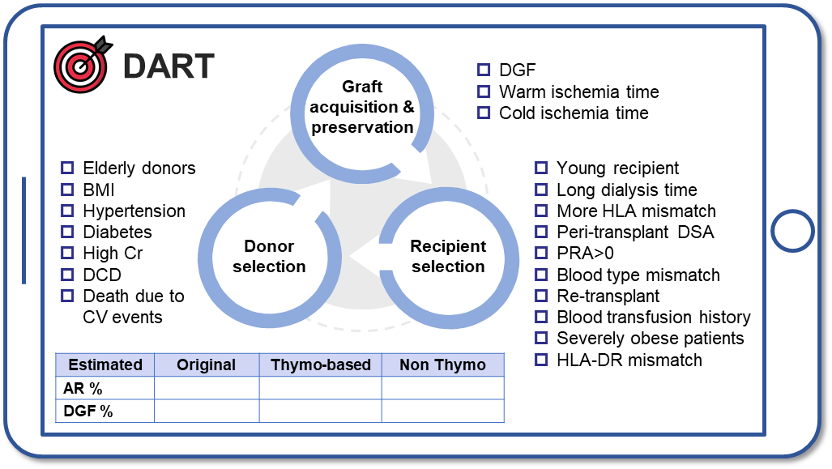

DART：建立肾移植风险预测模型，改善患者移植结局
AR
DGF
20-25%
15-20%
18-20%
8-10%
China
US
China
US
将尽量多风险因素纳入，通过机器学习的逆向数据库分析构建风险预测模型
提供统一的风险评估标准，指导个体化诱导策略的制定
提升肾移植的整体疗效
优化肾移植患者的个体化治疗策略

Slide 3

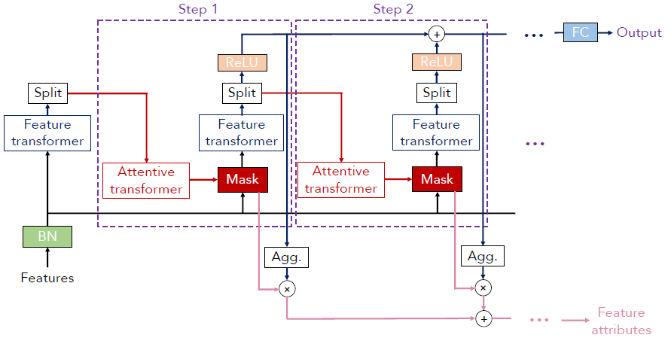
DART项目开发进度
阶段 I
2021 Q1~Q4
使用现有研究数据和机器学习的逆向数据库分析构建风险预测模型
概念验证
建立算法
概念验证
建立算法
数据来源
2个既往完成的登记研究
500例患者数据
主要成果
46个风险因素
预测精度 72%
初版模型预测准确率>72%，同时发现模型稳定性良好
POC结果证实风险预测模型的可行性，提示进一步开发的前景

Slide 4

概念验证阶段纳入的46个因素
供者相关因素 | 年龄、性别、体重、身高、BMI、ABO血型、死亡原因、心肺复苏史、是否有糖尿病、是否有高血压、是否有心血管疾病、捐献前尿量、捐献前终末肌酐水平、捐献前血清钠水平、捐献前血清钾水平、捐献前血尿素氮水平、捐献前总胆红素、捐献前ALT、捐献前AST、是否应用血管活性药物、供者捐献前低血压时间
受者相关因素 | 年龄、性别、体重、身高、BMI、ABO血型、是否透析、血液透析时长、腹膜透析市场、PRA水平、HLA错配数量、DSA、原发病、是否糖耐量异常、是否患有糖尿病、是否患有高血压、是否患有心血管疾病、是否有恶性肿瘤病史、受否患有高脂血症、是否有乙型肝炎病毒感染。
移植肾相关因素 | 冷缺血时间、热缺血时间、功能性热缺血时间、是否应用过Lifepor、器官捐献类型
21
20
5

Slide 5

DART项目开发进度
阶段 I
2021 Q1~Q4
阶段 II
2022 Q1~2023 Q1
概念验证
建立算法
模型建立
提升精度
概念验证
建立算法
概念验证
建立算法
数据来源
2个既往完成的登记研究
500例患者数据
主要成果
46个风险因素
预测精度 72%
数据来源
11家肾移植医院
2397例回顾性数据
主要成果
纳入35个风险因素
精度 85%，AUC 89%

Slide 6
DART模型最终纳入的35个风险因素
供者相关因素 | 年龄、性别、体重、身高、BMI、ABO血型、死亡原因、心肺复苏史、是否有糖尿病、是否有高血压、是否有心血管疾病、捐献前尿量、捐献前终末肌酐水平、是否应用血管活性药物、供者捐献前低血压时间
受者相关因素 | 年龄、性别、体重、身高、BMI、ABO血型、是否透析、透析时长、PRA水平、HLA错配数量、DSA、原发病、是否患有糖尿病、是否患有高血压、是否患有心血管疾病、是否有恶性肿瘤病史
移植肾相关因素 | 冷缺血时间、热缺血时间、是否应用过Lifepor、器官捐献类型
15
16
4

Slide 7
数据处理
原始数据
来源于11家医院的2,397例数据
构建用于机器学习模型学习的数据集
整合多中心所有批次数据，去除不同批次数据中的重复值
供者和受者数据对齐、标签对齐
空缺值填充：连续型属性采用所有样本中位数填充，离散型属性使用“未知”填充
数据质量控制：删除属性缺失较多的样本数据
离散特征向量化：根据离散型属性值的取值集合情况，分别转换成{-1,0,1} 或者采用独热键编码

Slide 8
DART项目 阶段II 主要成果
纳入标准
在2018年1月1日至2021年12月31日期间接受公民逝世后死亡捐献的肾移植患者。
年满18周岁的患者。
样本量
根据概念验证阶段的数据失访率和模型精度测算，要保证模型精度>85%，样本量大小预计为2500名患者
实际共入组2397对供受体数据
分析人群
包括入选且符合入选/排除标准的患者
所有分析将以全分析集（FAS）为基础
模型建立
本项目的分析主要将是描述性分析
将视数据的实际情况和特点，选择和使用适当的模型，并比较结果，选择效果最佳的方案进行交付
AU Accuracy F1
AR-ATG 0.96 0.92 0.84
AR-other 0.97 0.91 0.82
DGF-ATG 0.94 0.87 0.87
DGF-other 0.89 0.85 0.82

Slide 9
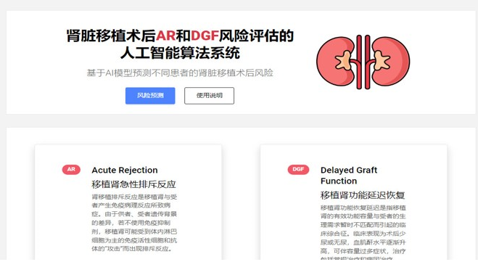
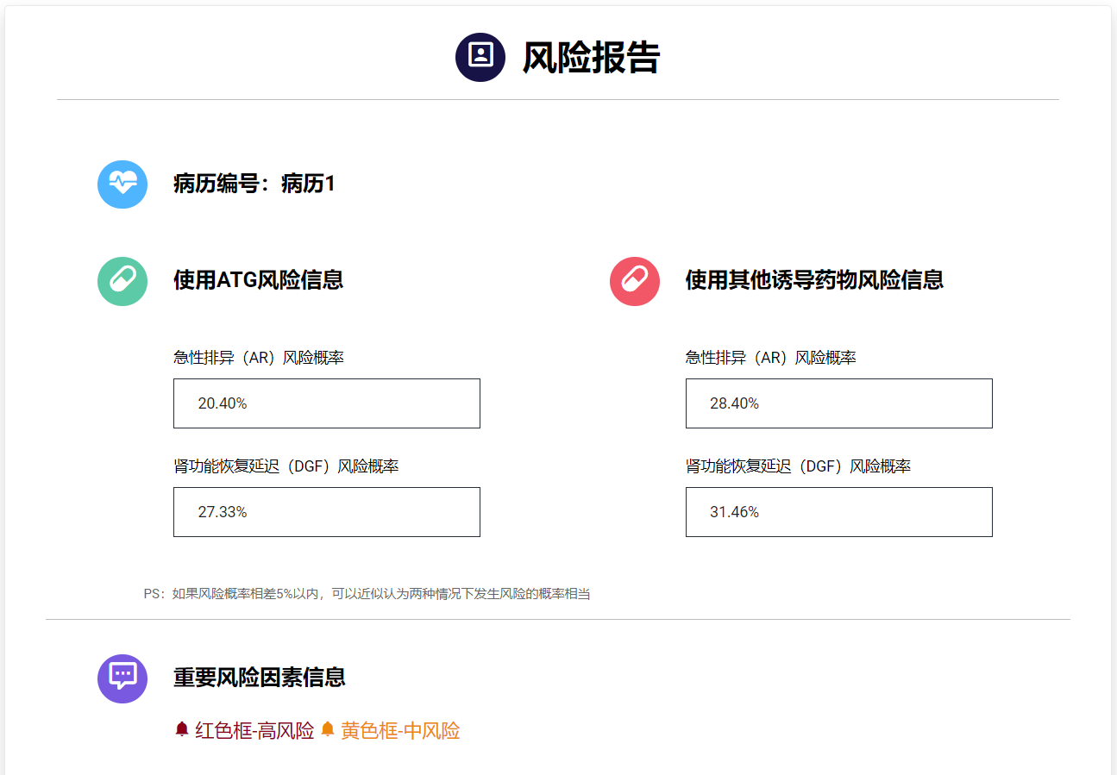
AI技术赋能器官移植术后风险预测，快速提供全面、层级化、定制化的风险考量方案

